Slide 1

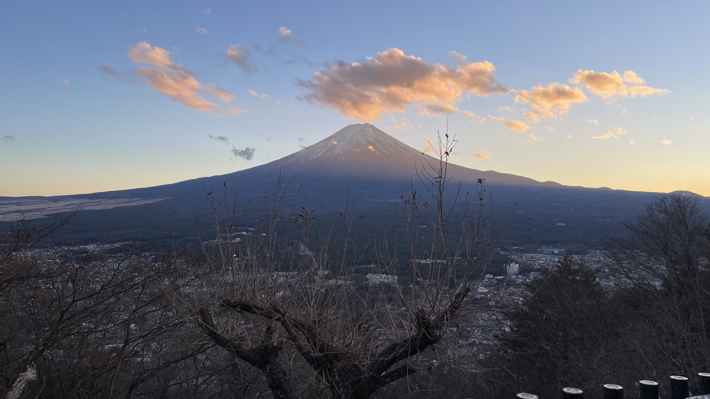
単一地点におけるDNNを用いた Ox短期予測の最適パラメータ探索
21T7-008 今給黎 樹
指導教官 櫻井 達也

Slide 2
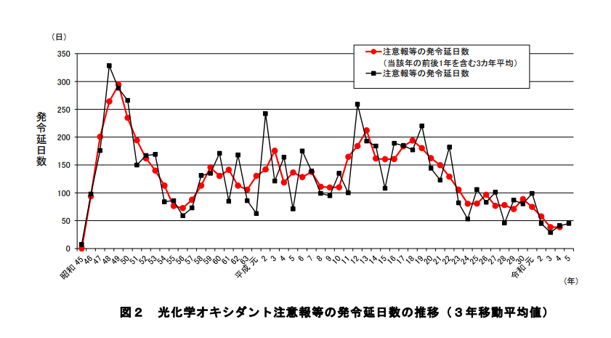
背景
・光化学オキシダント注意報等
1時間値で120ppb以上が観測され、それが続く可能性がある場合、
各自治体が光化学オキシダント注意報等を発令⁽¹⁾
いつ高濃度になる？
高濃度が続く？
一時的なもの？
注意報発令
常時監視局の実測値をもとに判断
AIによる短期予測⁽²⁾

Slide 3
目的
AIによる短期予測
特徴量
Ox、NOx、NMHC、TEMP
学習
モデル
最適な特徴量に関する研究は限られている
高濃度
80ppb以上
特徴量をベンチマーク試験により評価することで
より高精度なモデルを作成できる特徴量を探索すること
現場で使える
（高濃度を高精度に予測できる）

Slide 4
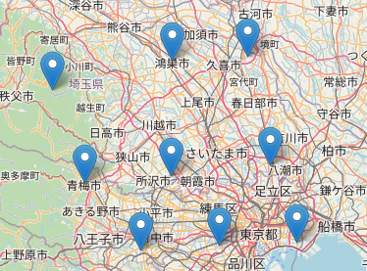
解析手法
・対象地点
1.東秩父 4.東青梅 7.愛宕
2.鴻巣 5.所沢 8.世田谷
3.幸手 6.草加 9.南葛西
・使用データ
→ 国立環境研究所時間値データ
2
3
・学習期間
1
→ 2018年4月1日 ～ 2019年3月31日
6
4
5
・予測期間 (評価期間)
7
8
9
→ 2019年4月1日 ～ 2020年3月31日

Slide 5
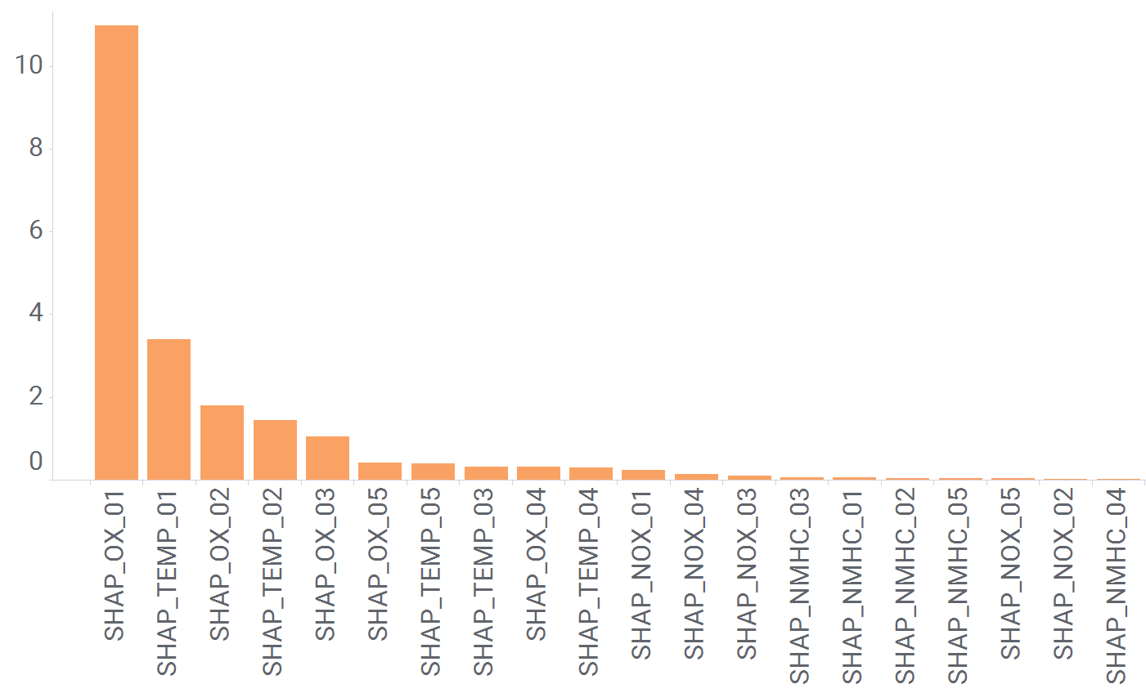
解析手法
高濃度域の予測で
特徴量需要度が高いもののみを採用することで 最適な特徴量になる
・特徴量需要度
→ 投入したデータが予測に与える影響度
予測値にどれほど影響を 与えたかを数値化したもの
SHAP値解析
モデル
Ox
NOx
NMHC
TEMP

Slide 6
解析手法
特徴量選定
全データ学習
特徴量 需要度算出
特徴量の選定
学習
評価
・全データ
 | CH₄ | CO | HUM | NO | NO₂ | NOx | Ox | PM₂.₅ | SO₂ | SPM | TEMP | THC | WD | WS
東秩父 | 〇 | 〇 | 〇 | 〇 | 〇 | 〇 | 〇 | 〇 | 〇 | 〇 | 〇 | 〇 | 〇 | 〇
鴻巣 | 〇 | ☓ | 〇 | 〇 | 〇 | 〇 | 〇 | 〇 | 〇 | 〇 | 〇 | 〇 | 〇 | 〇
幸手 | 〇 | ☓ | 〇 | 〇 | 〇 | 〇 | 〇 | 〇 | 〇 | 〇 | 〇 | 〇 | 〇 | 〇
東青梅 | 〇 | 〇 | 〇 | 〇 | 〇 | 〇 | 〇 | 〇 | 〇 | 〇 | 〇 | 〇 | 〇 | 〇
所沢 | 〇 | ☓ | 〇 | 〇 | 〇 | 〇 | 〇 | 〇 | 〇 | 〇 | 〇 | 〇 | 〇 | 〇
草加 | 〇 | 〇 | 〇 | 〇 | 〇 | 〇 | 〇 | ☓ | 〇 | 〇 | 〇 | 〇 | 〇 | 〇
多摩市愛宕 | 〇 | 〇 | 〇 | 〇 | 〇 | 〇 | 〇 | 〇 | 〇 | 〇 | 〇 | 〇 | 〇 | 〇
世田谷 | 〇 | 〇 | 〇 | 〇 | 〇 | 〇 | 〇 | 〇 | 〇 | 〇 | 〇 | 〇 | 〇 | 〇
南葛西 | 〇 | ☓ | 〇 | 〇 | 〇 | 〇 | 〇 | 〇 | ☓ | 〇 | 〇 | 〇 | 〇 | 〇

Slide 7
解析手法
特徴量選定
全データ学習
特徴量 需要度算出
特徴量の選定
学習
評価
・全データ
 | CH₄ | CO | HUM | NO | NO₂ | NOx | Ox | PM₂.₅ | SO₂ | SPM | TEMP | THC | WD | WS
東秩父 | 〇 | 〇 | 〇 | 〇 | 〇 | 〇 | 〇 | 〇 | 〇 | 〇 | 〇 | 〇 | 〇 | 〇
 | 目的変数 | 特徴量
測定日時 | t時の Ox | t-1時の CH₄ | t-2時の CH₄ | ・・・ | t-23時のWS | t-24時のWS
t | 時間値データ

Slide 8
解析手法
特徴量選定
全データ学習
特徴量 需要度算出
特徴量の選定
学習
評価
例）
高濃度時(80ppb以上)での 特徴量需要度
低濃度時(80ppb未満)での 特徴量需要度

Slide 9
解析手法
特徴量選定
全データ学習
特徴量 需要度算出
特徴量の選定
学習
評価
高濃度
 | 特徴量
上位 10個 | Ox_01
 | TEMP_01
 | Ox_02
 | ・ ・
 | TEMP_03
 | OX_04
 | TEMP_04
上位10個
＊数字はn時間前を指す

Slide 10
解析手法
特徴量選定
全データ学習
特徴量 需要度算出
特徴量の選定
学習
評価
高濃度
比較する特徴量
ベンチマーク
全データ
上位10個
上位20個
上位30個
高低上位20個
 | 特徴量
上位 10個 | Ox_01
 | TEMP_01
 | Ox_02
 | ・ ・ ・
 | TEMP_03
 | OX_04
 | TEMP_04
上位10個

Slide 11
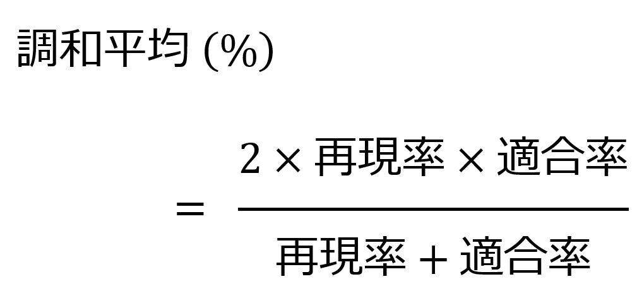
評価方法
現場で使えるモデル
（高濃度を有意に予測できるモデル）
1. 特徴量の個数
2. 高濃度RMSE
3. RMSE
特徴量が
一番少ないものを選択
実測が80ppb以上のみのRMSE
モデル全体のRMSE
時間値評価及び日別評価
4. 再現率
5. 適合率
6. 調和平均(F1値)
実測が80ppb以上の時に予測が80ppb以上の割合
予測が80ppb以上の時に
実測が80ppb以上の割合

Slide 12
モデル精度
解析結果・考察
 | 1時間後 | 2時間後 | 3時間後
鴻巣 | 上位20個 | 上位10個 | 上位10個
東秩父 | 上位20個 | 上位20個 | 高低上位20個
幸手 | 上位10個 | 上位10個 | 上位20個
所沢 | 上位10個 | 上位10個 | 高低上位20個
草加 | 上位20個 | 上位20個 | 高低上位20個
東青梅 | 上位20個 | 上位30個 | 上位30個
多摩市愛宕 | 上位20個 | 上位20個 | 上位10個
世田谷 | 上位20個 | 高低上位20個 | 上位30個
南葛西 | 上位20個 | 上位10個 | 上位30個
・全てにおいて ベンチマークより高精度であった
→ 現実の反応を考慮した 特徴量では最適足りえない と考えた
→ この手法であれば
ベンチマークより 高精度なモデルを作成できる

Slide 13
特徴量探索
解析結果・考察
 | 1時間後 | 2時間後 | 3時間後
鴻巣 | 上位20個 | 上位10個 | 上位10個
東秩父 | 上位20個 | 上位20個 | 高低上位20個
幸手 | 上位10個 | 上位10個 | 上位20個
所沢 | 上位10個 | 上位10個 | 高低上位20個
草加 | 上位20個 | 上位20個 | 高低上位20個
東青梅 | 上位20個 | 上位30個 | 上位30個
多摩市愛宕 | 上位20個 | 上位20個 | 上位10個
世田谷 | 上位20個 | 高低上位20個 | 上位30個
南葛西 | 上位20個 | 上位10個 | 上位30個
・各地点で3時間後までの特徴量が同じものはなかった
→ 時間ごとに 特徴量の選定を行う必要性
・予測時間が遅れるほど
特徴量にばらつきがある
→ 特徴量の不足？
→ 単一地点の予測では 限界がある可能性

Slide 14
特徴量に対する評価
解析結果・考察
 | 特徴量
上位 10個 | Ox_01
 | 気温_01
 | 湿度_01
 | ・ ・
 | Ox_22
 | HUM_02
 | Ox_21
 | 1時間後 | 2時間後 | 3時間後
鴻巣 | 上位20個 | 上位10個 | 上位10個
東秩父 | 上位20個 | 上位20個 | 高低上位20個
・ ・ ・ | ・ ・ ・
必須特徴量
全地点において重複した特徴量
・ 1時間前のOx
・ 1時間前の湿度
・ 1時間前の気温
特徴量
Ox_01 | 湿度_01 | 気温_01

Slide 15
まとめと今後の展望
まとめ
・ 現実の反応を考慮した特徴量では最適足りえないことが分かった
・ 時間ごとに特徴量の選定を行う必要性が出てくる
・ この手法では特徴量の一般化はできないと考えられる
・ 必須の特徴量は、 1時間前のOx、1時間前の湿度、1時間前の気温である可能性が示唆された
今後の課題 ・

Slide 16
参考文献
(1)環境省（2023） 、 “令和５年光化学大気汚染の概要－注意報等発令状況、被害届出状況－”、 環境省
(2)細越英彰(2022) 、 “ディープラーニングを用いた光化学オキシダント濃度の短期予測”、 明星大学 理工学部 総合理工学科 環境科学系、 令和 4年度卒業論文

Slide 17
解析結果
鴻巣における時間別及び日別評価（1時間後）
・ 時間別評価
 | 再現率(%) | 適合率(%) | 調和平均(%) | RMSE | 高濃度RMSE
ベンチマーク | 70.64 | 83.18 | 76.40 | 4.13 | 9.96
全データ | 58.73 | 88.10 | 70.48 | 4.43 | 11.56
上位10個 | 50.00 | 90.00 | 64.29 | 4.88 | 12.92
上位20個 | 87.30 | 74.32 | 80.29 | 4.29 | 9.00
上位30個 | 76.98 | 80.83 | 78.86 | 4.16 | 9.05
高低上位20個 | 69.05 | 89.69 | 78.03 | 3.82 | 9.94
 | 再現率(%) | 適合率(%) | 調和平均(%)
ベンチマーク | 75.76 | 83.33 | 79.37
全データ | 66.67 | 88.00 | 75.86
上位10個 | 57.58 | 86.36 | 69.09
上位20個 | 90.91 | 81.08 | 85.71
上位30個 | 78.79 | 83.87 | 81.25
高低上位20個 | 69.70 | 92.00 | 79.31
・ 日別評価

Slide 18
解析結果
鴻巣における時間別及び日別評価（1時間後）
・ 時間別評価
 | 再現率(%) | 適合率(%) | 調和平均(%) | RMSE | 高濃度RMSE
ベンチマーク | 70.64 | 83.18 | 76.40 | 4.13 | 9.96
全データ | 58.73 | 88.10 | 70.48 | 4.43 | 11.56
上位10個 | 50.00 | 90.00 | 64.29 | 4.88 | 12.92
上位20個 | 87.30 | 74.32 | 80.29 | 4.29 | 9.00
上位30個 | 76.98 | 80.83 | 78.86 | 4.16 | 9.05
高低上位20個 | 69.05 | 89.69 | 78.03 | 3.82 | 9.94
 | 再現率(%) | 適合率(%) | 調和平均(%)
ベンチマーク | 75.76 | 83.33 | 79.37
全データ | 66.67 | 88.00 | 75.86
上位10個 | 57.58 | 86.36 | 69.09
上位20個 | 90.91 | 81.08 | 85.71
上位30個 | 78.79 | 83.87 | 81.25
高低上位20個 | 69.70 | 92.00 | 79.31
・ 日別評価

Slide 19
解析結果
鴻巣における時間別及び日別評価（1時間後）
・ 時間別評価
 | 再現率(%) | 適合率(%) | 調和平均(%) | RMSE | 高濃度RMSE
ベンチマーク | 70.64 | 83.18 | 76.40 | 4.13 | 9.96
全データ | 58.73 | 88.10 | 70.48 | 4.43 | 11.56
上位10個 | 50.00 | 90.00 | 64.29 | 4.88 | 12.92
上位20個 | 87.30 | 74.32 | 80.29 | 4.29 | 9.00
上位30個 | 76.98 | 80.83 | 78.86 | 4.16 | 9.05
高低上位20個 | 69.05 | 89.69 | 78.03 | 3.82 | 9.94
 | 再現率(%) | 適合率(%) | 調和平均(%)
ベンチマーク | 75.76 | 83.33 | 79.37
全データ | 66.67 | 88.00 | 75.86
上位10個 | 57.58 | 86.36 | 69.09
上位20個 | 90.91 | 81.08 | 85.71
上位30個 | 78.79 | 83.87 | 81.25
高低上位20個 | 69.70 | 92.00 | 79.31
・ 日別評価

Slide 20
解析結果
東京
（東青梅、多摩市愛宕、世田谷、南葛西）
における重複した最適な特徴量
 | 特徴量
lag=1 | Ox_01 | TEMP_01 | HUM_01 | TEMP_03 | TEMP_02 | Ox_23
lag=2 | Ox_01 | TEMP_01 | HUM_01 | Ox_22
lag=3 | Ox_01 | TEMP_01 | HUM_01
all | Ox_01 | TEMP_01 | HUM_01
減少

Slide 21
解析結果
埼玉
（草加、所沢）
における重複した最適な特徴量
 | 特徴量
lag=1 | Ox_01 | TEMP_01 | HUM_01 | TEMP_02 | Ox_04 | Ox_07
 | Ox_02 | TEMP_03 | WS_02 | TEMP_23
lag=2 | Ox_01 | TEMP_01 | HUM_01 | Ox_02 | Ox_06 | TEMP_21
lag=3 | TEMP_24 | TEMP_01 | TEMP_21 | TEMP_22 | TEMP_02 | Ox_01
 | WS_02 | TEMP_03 | TEMP_20 | TEMP_05 | TEMP_06 | TEMP_04
 | Ox_02 | TEMP_07 | HUM_01 | WS_01
all | Ox_01 | TEMP_01 | HUM_01 | Ox_02
どちらも高低上位20個のため数が多い

Slide 22
解析結果
群馬
（東秩父、鴻巣、幸手）
における重複した最適な特徴量
 | 特徴量
lag=1 | Ox_01 | TEMP_01 | HUM_01 | TEMP_03 | TEMP_02 | Ox_23
lag=2 | Ox_01 | TEMP_01 | HUM_01 | Ox_22
lag=3 | Ox_01 | TEMP_01 | HUM_01
all | Ox_01 | TEMP_01 | HUM_01
減少

Slide 23
解析結果
群馬
（東秩父、鴻巣、幸手）
における重複した最適な特徴量
 | 特徴量
lag=1 | Ox_01 | TEMP_01 | HUM_01 | TEMP_03 | TEMP_02 | Ox_23
lag=2 | Ox_01 | TEMP_01 | HUM_01 | Ox_22
lag=3 | Ox_01 | TEMP_01 | HUM_01
all | Ox_01 | TEMP_01 | HUM_01
減少

Slide 24
解析手法
特徴量選定
全データ学習
特徴量 需要度算出
特徴量の選定
学習
評価
・全データ
→ 国立環境研究所で測定している物質 × 24時間分
 | 目的変数 | 特徴量
測定日時 | Ox | 物質名 lag_1 | 物質名 lag_2 | ・・・ | 物質名 lag_23 | 物質名 lag_24
t | 時間値データ
＊「lag_n」のnは、n時間前のことを指す

Slide 25
解析結果
各地点、n時間後予測に最適な特徴量
 | 1時間後 | 2時間後 | 3時間後
鴻巣 | 上位20個 | 上位10個 | 上位10個
幸手 | 上位10個 | 上位10個 | 上位20個
東秩父 | 上位20個 | 上位20個 | 高低上位20個
所沢 | 上位10個 | 上位10個 | 高低上位20個
草加 | 上位20個 | 上位20個 | 高低上位20個
東青梅 | 上位20個 | 上位30個 | 上位30個
多摩市愛宕 | 上位20個 | 上位20個 | 上位10個
世田谷 | 上位20個 | 高低上位20個 | 上位30個
南葛西 | 上位20個 | 上位10個 | 上位30個
・ 地域ごとで見たときも 特段目立った規則性は 見受けられなかった
群馬
埼玉
→ この手法では 特徴量の一般化は できないと考えられる
東京

